Slide 1


課程名稱-脂質
李淑玲
06

Slide 2
脂質
第一節 脂質的組成、分類與性質
第二節 脂質的功能
第三節 脂質的消化、吸收與代謝
第四節 脂質的食物來源與需要量
2

Slide 3
脂質
第一節 脂質的組成、分類與性質
第二節 脂質的功能
第三節 脂質的消化、吸收與代謝
第四節 脂質的食物來源與需要量
3

Slide 4
第一節 脂質的組成、分類與性質

Slide 5
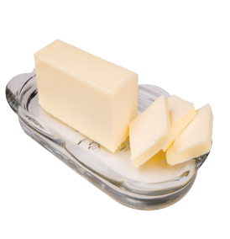
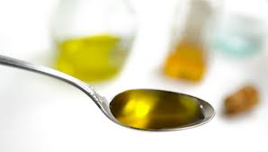
第一節 脂質的組成、分類與性質
一、脂質的組成
  由碳、氫、氧所組成
  對水的親和性很低。
  可溶於有機溶劑。
Notes:
，，，

Slide 6
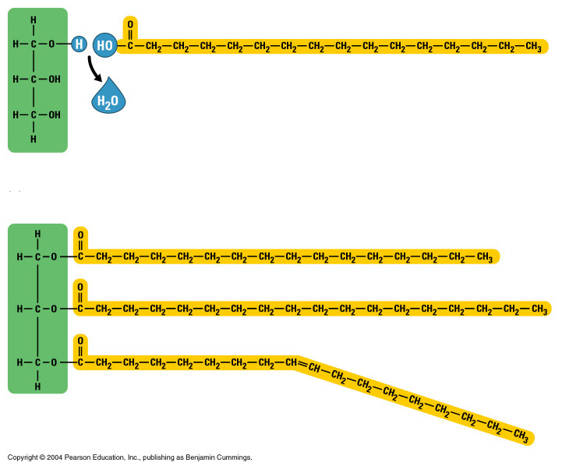
第一節 脂質的組成、分類與性質
基本構造：
脂肪酸：脂質的主要基本成分
由一長串碳氫鏈所構成，一端連接甲基（-CH3）、一端連接羧基（-COOH）。
具CH₃-C-C-C----------COOH之化學結構。
天然界脂肪酸多為偶數個碳，如4、6、8、10、…、18、20、22、…。
脂肪酸
甘油

Slide 7
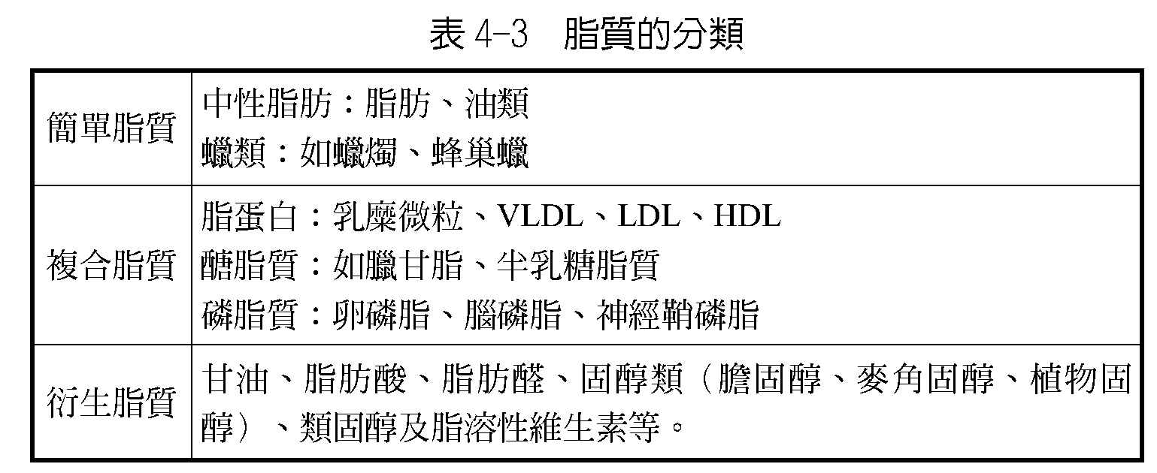
三、脂質的分類

Slide 8
第一節 脂質的組成、分類與性質
四、脂肪酸的分類
(一) 依碳鏈長度
(二) 依碳鏈的飽和度分類
(三) 依w命名方式分類
(四) 依幾何異構物區分
(五) 依營養價值分類

Slide 9
第一節 脂質的組成、分類與性質
四、脂肪酸的分類
(一) 依碳鏈長度
(二) 依碳鏈的飽和度分類
(三) 依w命名方式分類
(四) 依幾何異構物區分
(五) 依營養價值分類

Slide 10
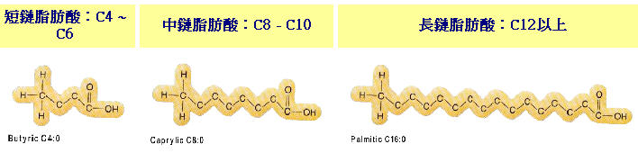
第一節 脂質的組成、分類與性質
脂肪酸之分類：
(1)碳數或碳鏈長度：
碳鏈越長，室溫下越容易凝固而 呈固態。

Slide 11
第一節 脂質的組成、分類與性質
四、脂肪酸的分類
(一) 依碳鏈長度
(二) 依碳鏈的飽和度分類
(三) 依w命名方式分類
(四) 依幾何異構物區分
(五) 依營養價值分類

Slide 12
第一節 脂質的定義、組成與分類
(2)雙鍵數目或飽和度：
  碳與碳原子間，如都為單鍵(C-C-C-C-)，稱為飽和脂肪酸，一般動物性脂肪。
  碳與碳原子間，如帶有雙鍵(C-C-C=C)，稱為不飽和脂肪酸。
＊帶一個雙鍵，稱為單元不飽和脂肪酸，如油酸
＊帶二個以上雙鍵，稱為多元不飽和脂肪酸

Slide 13
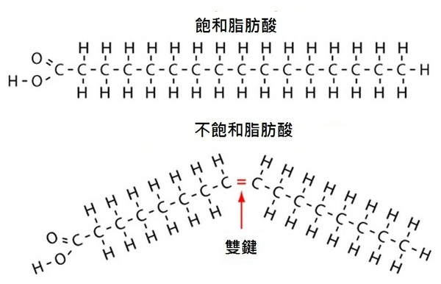
飽和與不飽和 脂肪酸

Slide 14
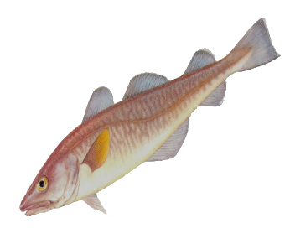
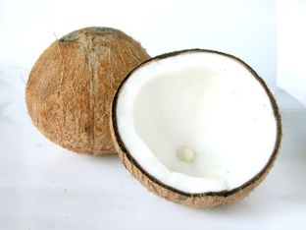
飽和脂肪 | 不飽和脂肪
室溫下多為固體 | 室溫下多為液體
動物脂肪多為飽和脂肪 (植物中的椰子油含大量飽和脂肪） | 植物脂肪多為不飽和脂肪 (動物中的魚油含不飽和脂肪）

Slide 15
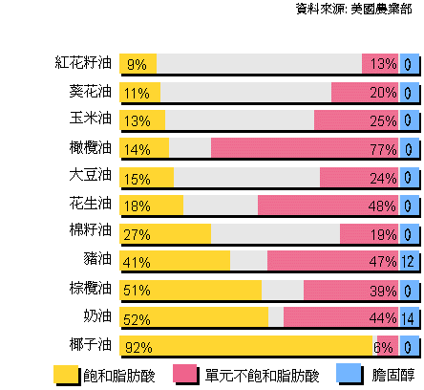
食用油的脂肪酸分析
多元不飽和脂肪酸

Slide 16
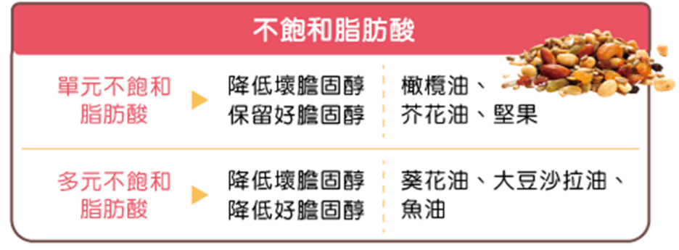

Slide 17
第一節 脂質的組成、分類與性質
四、脂肪酸的分類
(一) 依碳鏈長度
(二) 依碳鏈的飽和度分類
(三) 依w命名方式分類
(四) 依幾何異構物區分
(五) 依營養價值分類

Slide 18
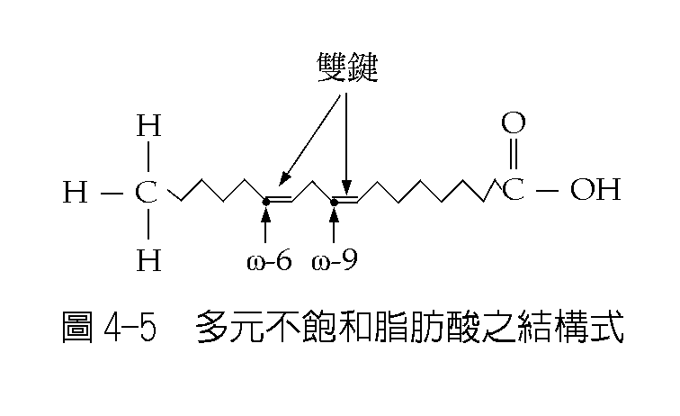
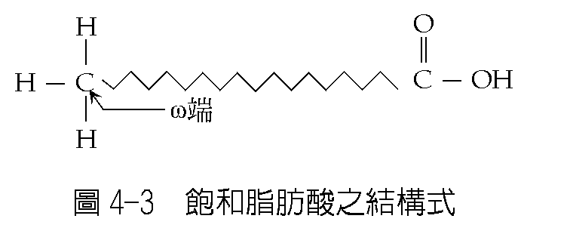
第一節 脂質的組成、分類與性質
(三) 依w命名方式分類
  不飽和脂肪酸的雙鍵位置，分為ω-3 脂肪酸、ω-6 脂肪酸、ω-9脂肪酸。
  所有類別的脂肪酸皆可提供身體所需之能量，尤其是 ω-3與 ω-6脂肪酸在體內可提供重要的生理功能

Slide 19
表2-4 ω-3、ω-3、ω-9脂肪酸的分類、食物來源以及作用

Slide 20
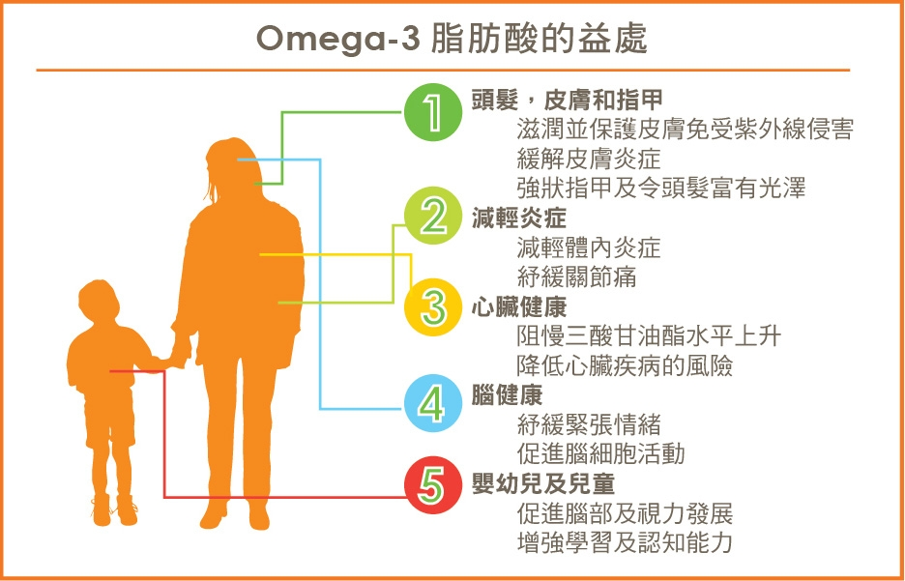
ω-3 脂肪酸

Slide 21
第一節 脂質的組成、分類與性質
四、脂肪酸的分類
(一) 依碳鏈長度
(二) 依碳鏈的飽和度分類
(三) 依w命名方式分類
(四) 依幾何異構物區分
(五) 依營養價值分類

Slide 22
第一節 脂質的組成、分類與性質
(四)依幾何異構物區分
不飽和脂肪酸依其結構與氫鍵位置分為
  順式脂肪酸：為順式結構之不飽和脂肪酸，存在於大部分天然食物中。
  反式脂肪酸：為反式結構之不飽和脂肪酸，常見於加工食品中。

Slide 23
  氫化作用(hydrogenation)：
  對植物油進行加工，將氫分子加到不飽和脂肪酸的雙鍵上，此過程使雙鍵數減少，增加油脂的硬度與飽和度，油脂會從液態形成固態。
  若將以植物油為原料經過部分氫化處理，就可產生
  反式脂肪酸，也就是一般所說的人造脂肪。

Slide 24
「心」殺手──反式脂肪酸
  反式脂肪酸會對健康產生的負面影響：
  1.升高血液中低密度脂蛋白膽固醇（LDL-C）濃度。
  2.降低血液中高密度脂蛋白膽固醇（HDL）濃度。
  3.增加血液中三酸甘油酯（TG）濃度。

Slide 25
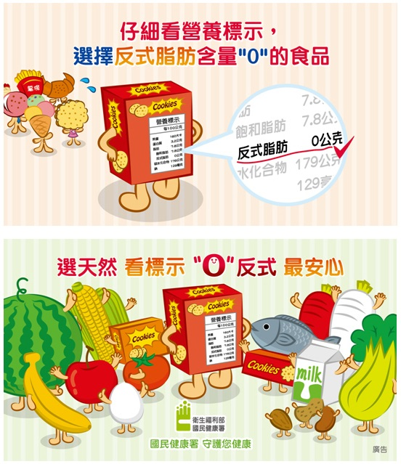
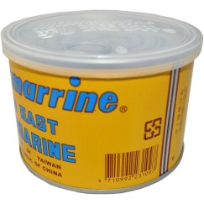

「心」殺手──反式脂肪酸
  建議飲食原則：
  1.減少加工食品的攝取量。
  2.注意展品之標示。
  3.選擇質地較軟的人造奶油。

Slide 26
第一節 脂質的組成、分類與性質
四、脂肪酸的分類
(一) 依碳鏈長度
(二) 依碳鏈的飽和度分類
(三) 依w命名方式分類
(四) 依幾何異構物區分
(五) 依營養價值分類

Slide 27
  (五)依營養價值分類
  必需脂肪酸：
    人體無法自行合成，需從食物中攝取，否則會造成缺乏症。
    包括:亞麻油酸、次亞麻油酸。
  2. 非必需脂肪酸：人體可自行合成。

Slide 28
第二節 脂質的功能

Slide 29
脂質的功能
(一)提供及儲備能量
(二)建構組織與調節生理機能
(三)隔絕與保護作用
(四)提供必需脂肪酸
(五)食品烹調之運用與飽足感

Slide 30
  (一)提供及儲備能量
  每公克可產生約9大卡的熱能。
  主要以三酸甘油酯形式儲存於體內。
  具有可節省體內蛋白質之作用。

Slide 31
  (二)建構組織與調節生理機能
  1. 構成生物膜結構。
  2. 維持生理機能。
  3. 增加脂溶性物質的吸收。

Slide 32
  (三)隔絕與保護作用
  內臟脂肪：指人體部分圍繞在內臟周圍的脂肪組織，主要功能為保護內臟。
  皮下脂肪：除保護身體外，亦具保持體溫之作用。
Notes:
脂肪組織的隔絕功能對寒帶動物就很重要，像北極熊，海豹和鯨魚都包裹在一層厚厚的脂肪組織內，以隔絕冰冷的環境。體脂肪不足時，兒童生長遲滯，女性會停經與不孕。

Slide 33
  (四)提供必需脂肪酸
  若人體長期缺乏必需脂肪酸，會造成毛髮脫落、傷口不易癒合等。
  嚴重缺乏時甚至會影響免疫功能，且易發生生長障礙、視力衰退、腎臟和心臟退化等現象。

Slide 34
(五)食品烹調之運用與飽足感
  油脂會使食物在胃停留得比較久，提供了飽足感。如果食物大部份是醣類或蛋白質，停留在胃的時間就比較短。
  許多人為了減重儘量少吃油脂，但如果油脂吃得太少，就會失去飽足感而很快就覺得餓了。

